Slide 1
МОЙ РОДНОЙ КРАЙ Поверхность Ростовской области
Презентацию подготовила
учитель начальных классов
МБОУ сош №12
г. Донецка Ростовской области
Стрюкова Т.В.

Slide 2
«Ты знаешь край, где всё обильем дышит,
Где реки льются, чище серебра,
Где ветерок степной ковыль колышет,
В вишнёвых рощах тонут хутора…»
А. К. Толстой
ПРИРОДНАЯ ПОВЕРХНОСТЬ
НАШЕГО КРАЯ

Slide 3
Когда бываешь за городом, селом, то вокруг видишь местность. Поверхность местности бывает разная. В одних местах на ней нет ни больших возвышений, ни глубоких понижений. Такую поверхность называют ровной или равниной. На некоторых равнинах можно наблюдать повышения.

Slide 4
«Перед нами широкая бесконечная равнина, перехваченная цепью холмов… Едешь-едешь и никак не разберёшь, где она начинается и где она кончается…промелькнула пшеница, и опять загорелые холмы, синие реки, знойное небо…» А.П.Чехов

Slide 5
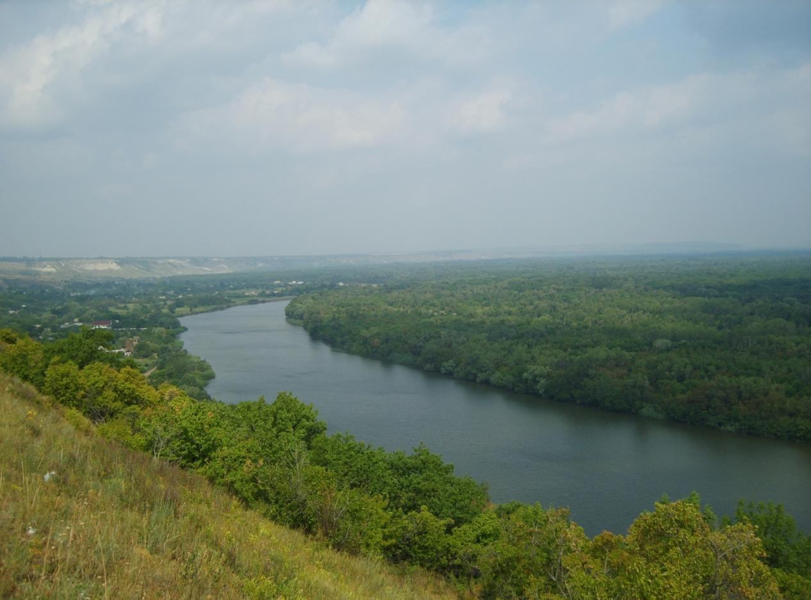

Slide 6
Повышения на равнине – это холмы. Поверхность Ростовской области – холмистая равнина.

Slide 7
ХОЛМ СКЛОН ПОДОШВА ВЕРШИНА

Slide 8
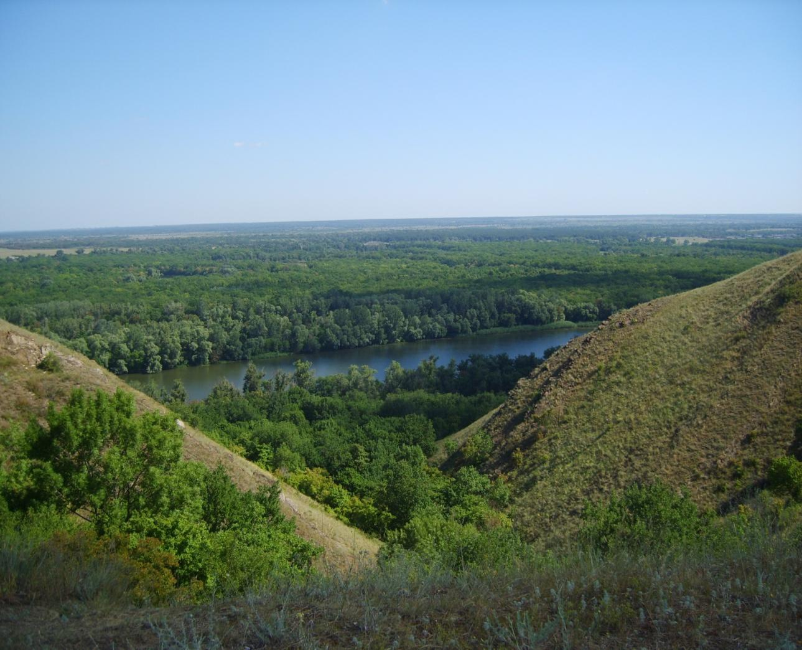

Slide 9
На холмистой равнине бывают овраги. Часто овраги имеют крутые, отвесные склоны, тянутся в длину на несколько километров, достигая ширины и глубины несколько десятков метров. Нередко по дну оврагов текут ручьи. После сильных ливней и таяния снега ручьи становятся бурными, быстрыми и ещё больше размывают овраг. Так овраг растёт вширь и вглубь.

Slide 10
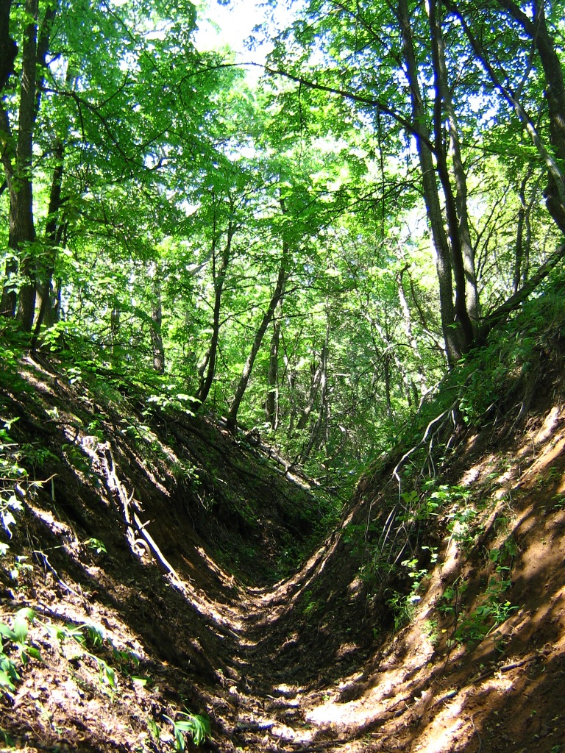

Slide 11
ОВРАГИ

Slide 12
Курганы Ростовской области Курган – небольшая рукотворная возвышенность. Синий курган под Волгодонском

Slide 13
НА РАСКОПКАХ КУРГАНА

Slide 14
Лепной горшок и центральное захоронение кургана

Slide 15
ТЕРРИКОНЫ РОСТОВСКОЙ ОБЛАСТИ

Slide 16
Террикон это конусообразный отвал пустой породы на поверхности земли. Рукотворные насыпи – пирамиды наносят природе и обитающим вокруг людям вред. Внутри терриконов очень высокая температура. Горящие терриконы выбрасывают в атмосферу вредный газ.

Slide 17
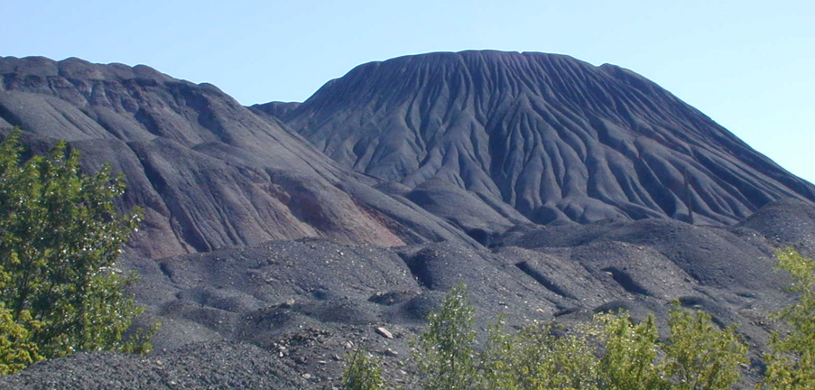

Slide 18
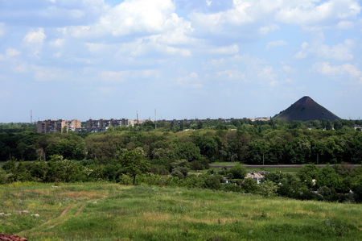

Slide 19
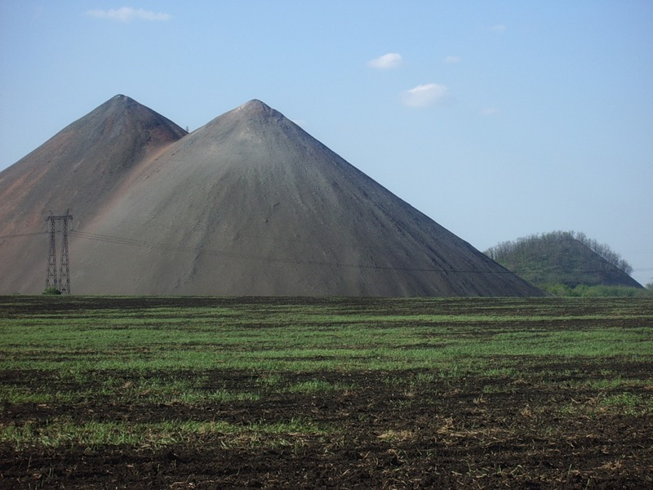

Slide 20
Люби и береги свой родной край!

